Slide 1
Эксперимент по цифровизации в области строительства: региональная практика, задачи и пути решения
ДЕСЯТКОВ ЮРИЙ ВАСИЛЬЕВИЧ,
Координатор НОСТРОЙ по Уральскому федеральному округу, Генеральный директор Союза строительных компаний Урала и Сибири

Slide 2
Почему СРО обратили внимание на цифровизацию процессов в строительстве: Цели и задачи саморегулирования в строительстве
Повысить качество
Предупредить причинение вреда
Обеспечить исполнение контрактов
Методическая, информационная, юридическая поддержка деятельности строительных компаний в составе СРО, организация оценки квалификации кадров для обеспечения их конкурентоспособности
Разработка стандартов, правил и иных нормативных документов в области саморегулирования с учетом федеральных, региональных требований, стандартов и рекомендаций Национального объединения строителей.
Организация и осуществление профилактических и контрольных мероприятий в области обеспечения качества и стабильности работы организаций в составе СРО.
Взаимодействие с органами государственной власти и местного самоуправления, иными органами и организациями в целях повышения эффективной работы строительного комплекса региона на основе цифровых технологий в строительстве
Эксперимент по цифровизации в области строительства: региональная практика, задачи и пути решения

Slide 3
Задачи стандарта саморегулируемой организации «Организация строительного производства»
повышение качества;
обеспечение безопасности объектов капитального строительства;
обеспечение исполнения обязательств по договорам строительного подряда;
регламентация действий специалистов по организации строительства по осуществлению своих должностных обязанностей;
повышение конкурентоспособности членов СРО и добросовестной конкуренции
Эксперимент по цифровизации в области строительства: региональная практика, задачи и пути решения
3

Slide 4
Ассоциация НОСТРОЙ и СРО ССК УРСИБ осуществляет разработку национального стандарта ГОСТ Р «Документация исполнительная. Оформление и ведение исполнительной документации в электронном виде» на базе ТК 465
Объектом стандартизации является процесс оформления и ведения исполнительной документации в электронном виде.
Необходимость, разработки данного стандарта, возникла из-за отсутствия практики в РФ ведения исполнительной документации в электронном виде и передачи ее в органы государственного строительного надзора.
Не смотря на то, что приказом Федеральной службой по экологическому, технологическому и атомному надзору от 09 ноября 2017 года №470, предусматривается возможность ведения исполнительной документации в электронном виде, прецедент на сегодняшний день в РФ отсутствует.
Проблема: недостаточное нормативное регулирование электронного взаимодействия контрольно-надзорных органов и участников строительства, устаревшие нормы «про бумажные носители»
Эксперимент по цифровизации в области строительства: региональная практика, задачи и пути решения

Slide 5
Актуальная проблематика цифровизации в строительстве
Отсутствует государственная информационная система в строительстве, нет предпосылок и возможностей для создания соответствующих региональных информационных систем, отсутствует синхронизация и обмен данными между действующими государственными информационными системами;
Отсутствует федеральная нормативно-техническая база по цифровизации в строительстве (получение, фиксация, обработка, защита, санкционированный доступ к информации, предоставление и использование информации в целях контрольно-надзорной деятельности в сфере строительства, а также в сфере закупок (при строительстве бюджетных объектов);
В сфере «бюджетного» строительства существуют ограничения по 44-ФЗ. Отсутствуют особенности закупки программного обеспечения и создания информационных систем в строительстве. С 1 января 2022 года использование BIM-технологий станет обязательным для объектов госзаказа в соответствии с Постановлением Правительства № 331 от 5 марта 2021 года.
Отсутствуют регламенты межведомственного электронного взаимодействия в сфере строительства в сфере контрольно-надзорной деятельности (от строительного контроля заказчика и подрядчика, органов экспертизы, до государственного строительного надзора);
Ведение исполнительной документации, общего и специальных журналов работ только в электронном виде без бумажных носителей в Градостроительном кодексе не закреплено, и сама исполнительная документация пока не имеет статуса документа в составе сведений и материалов об объекте капитального строительства.
Эксперимент по цифровизации в области строительства: региональная практика, задачи и пути решения

Slide 6
На помощь придут «регулятивные песочницы»
Показать, как практически реализовать данную технологию для ведения общего и специальных журналов работ в электронном виде, возможно в рамках Федерального закона от 31.07.2020 № 258-ФЗ «Об экспериментальных правовых режимах в сфере цифровых инноваций в Российской Федерации».
Данным законом введено понятие экспериментальный правовой режим, который подразумевает под собой применение в отношении его участников в течение определенного периода времени специального регулирования в сфере цифровых инноваций. Одной из сфер цифровой инновации, согласно Постановлению Правительства РФ от 28 октября 2020 г. №1750 «Об утверждении перечня технологий, применяемых в рамках экспериментальных правовых режимов в сфере цифровых инноваций» является технология систем распределенного реестра, в том числе в области обеспечения целостности и непротиворечивости данных.
СРО ССК УрСиб инициировало проведение экспериментального правового режима в рамках субъекта РФ Челябинской области с обязательным участием Министерства строительства и инфраструктуры Челябинской области и регионального государственного строительного надзора. Проведение эксперимента предусматривается с применением программного комплекса «СКИД» (строительный контроль и документооборот), разрабатываемого в тесном сотрудничестве с СРО ССК УрСиб.
Эксперимент по цифровизации в области строительства: региональная практика, задачи и пути решения

Slide 7
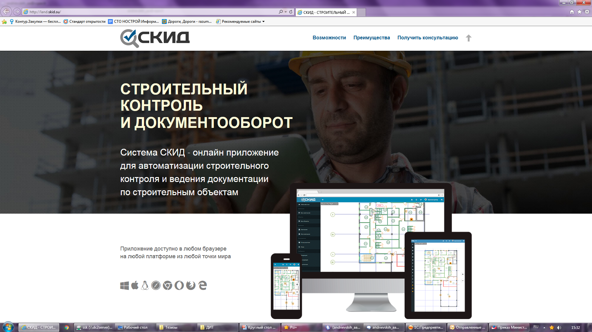
Эксперимент по цифровизации в области строительства: региональная практика, задачи и пути решения
7

Slide 8
Эксперимент по цифровизации в области строительства: региональная практика, задачи и пути решения
8

Slide 9
Эксперимент по цифровизации в области строительства: региональная практика, задачи и пути решения
9

Slide 10
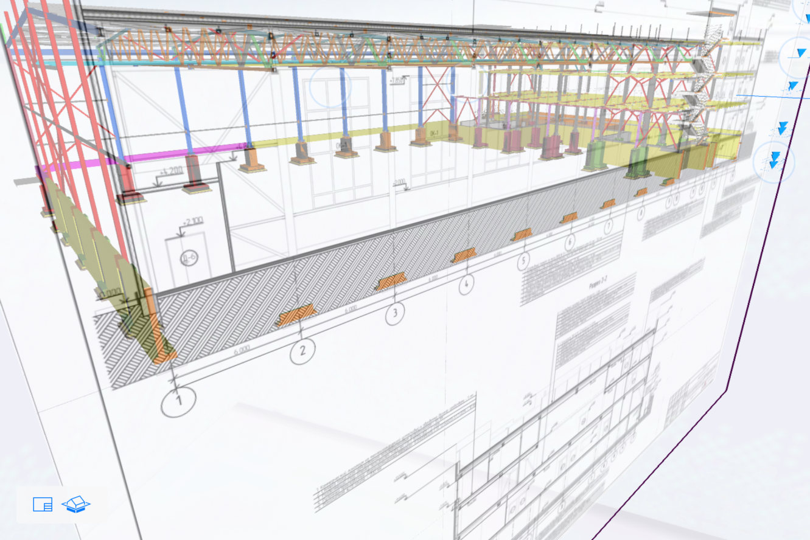
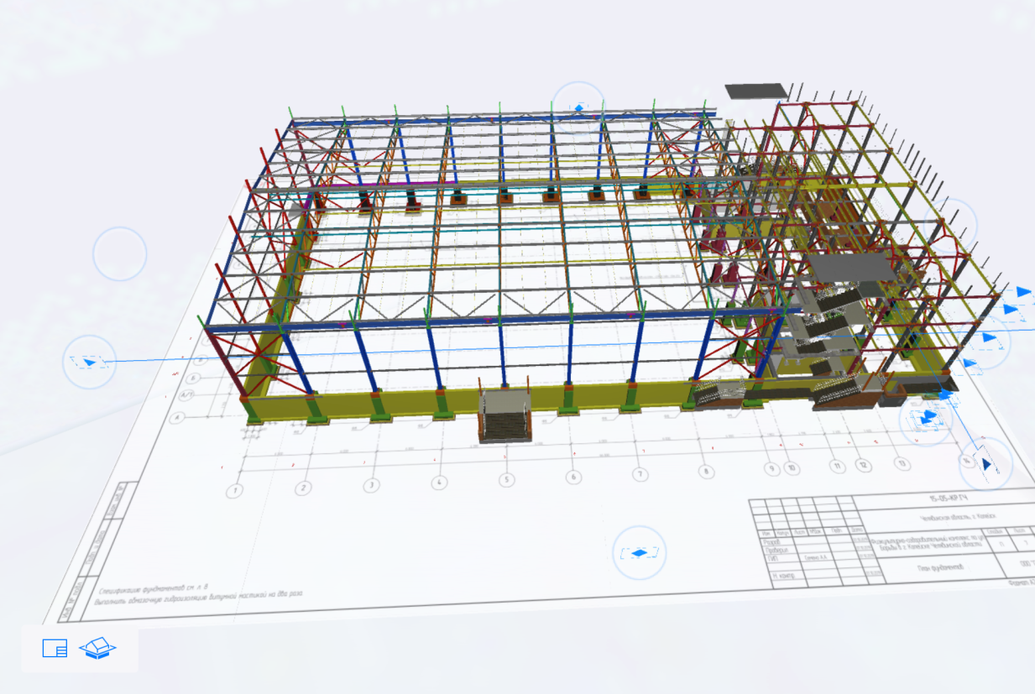
Одна система для всех участников строительства и органов контроля и надзора. BIM модель как цифровой двойник объекта строительства
Эксперимент по цифровизации в области строительства: региональная практика, задачи и пути решения
10

Slide 11
В Челябинской области создан «BIM центр» для отработки практических вопросов на уровне региона
подрядчики
заказчик
СРО
Государственный строительный надзор
банки
Строительные лаборатории
экспертиза
Эксперимент по цифровизации в области строительства: региональная практика, задачи и пути решения
11

Slide 12
Результатом введения экспериментального правового режима должно стать
внесение изменений в существующие нормативно-правовые акты, позволяющих снять барьеры по ведению общего и специальных журналов учета выполненных работ и исполнительной документации в электронном виде
упразднить большое количество документов, дублирующих одну и ту же информацию
повысить прозрачность всех процессов связанных с документированием выполненных работ, исключая коррупционную составляющую.
Эксперимент по цифровизации в области строительства: региональная практика, задачи и пути решения

Slide 13
В Курской и Сахалинской области принято решение о досрочном переходе на ведение общего журнала работ в электронном виде через открытие ЭПР
Цели:
Переход Государственной инспекции строительного надзора к ведению Общего журнала работ в электронном виде
Принято решение о масштабировании Общего журнала работ на госбюджетные ОКС Сахалинской и Курской области в рамках открытия ЭПР
Июнь 2021
Май - Июнь 2021
Пилот признан успешным Правительством КО, СО ФАУ ФЦС:
Организован регулярный сбор фактических данных через Общий журнал работ в электронном виде по:
2 ОКС в Сахалинской области
3 ОКС в Курской области
Обеспечена связь факта, регистрируемого в Общем журнале работ, с КСИ
Объекты пилотирования:
Курская область:
Вспомогательные здания Курской АЭС-2;
Физкультурно-оздоровительный комплекс, п. Горшечное
Группа многоэтажных жилых домов в мкр. №4 Юго-Западного жилого района-II г. Курск
Сахалинская область:
Детская школа искусств на 350 мест, г. Анива;
Консультативно-диагностический центр
на 900 посещений в смену, г. Южно-Сахалинск;
Март 2021
Выделены пилотные объекты:
Обучены представители Госстройнадзора, Заказчика, подрядчиков
Апрель 2021
- Принято решение о старте проекта на ОКС Курской и Сахалинской областей
- Пилотный проект включен в программу пилотирования ФАУ ФЦС Минстроя РФ
Март 2021
Эксперимент по цифровизации в области строительства: региональная практика, задачи и пути решения

Slide 14
г. Челябинск, ул. Елькина, 84, Координатор НОСТРОЙ по УФО, Генеральный директор Союза строительных компаний Урала и Сибири, Десятков Юрий Васильевич
info@sskural.ru
www.nostroy.ru
раб. тел.: +7(351)280-41-14

